Slide 1


VaCheck
Equipo:
Aitor Gustavo Camacho Gutiérrez Programador y coordinador
Javier Morales Lara Requisitos y programador
Antonio Ortega Rivas Modelado y diseño
Jesús Mora Hilillo Programador (Testeo y pruebas)
Pablo Tamayo Medina Programador y calidad
Fernando Jesús Fuentes Carrasco Coordinador y diseño
Antonio Carmona Marín Jefe de proyecto y calidad
Alejandro Maldonado Robles Diseño y requisitos

Slide 2
ÍNDICE
Introducción – El problema
El equipo y el trabajo en equipo
La solución
Actividades de Ing. Sw
  Requisitos
  Planificación
  Arquitectura
  Modelos
  Pruebas
Desarrollo/Despliegue
  Estrategias y herramientas
  Despliegue
Resultados
Conclusiones

Slide 3

INTRODUCCIÓN
PROBLEMAS A SOLUCIONAR
Saturación hospitalaria
Preocupación de la población
Confusión

Slide 4
EL EQUIPO Y TRABAJO COMÚN
01.
02.
03.
04.
Trabajo en equipo
Flexibilidad
Reuniones constantes
Desarrollo en conjunto

Slide 5
LA SOLUCIÓN
Control
Localización

Slide 6
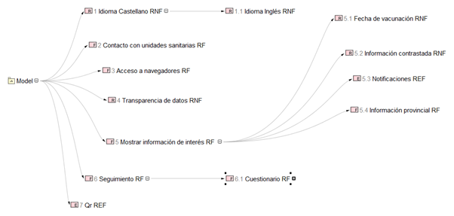
Requisitos
Transparencia de datos
Información de interés
Fecha de vacunación

Slide 7
Requisitos
Información contrastada
Castellano
Información provincial

Slide 8
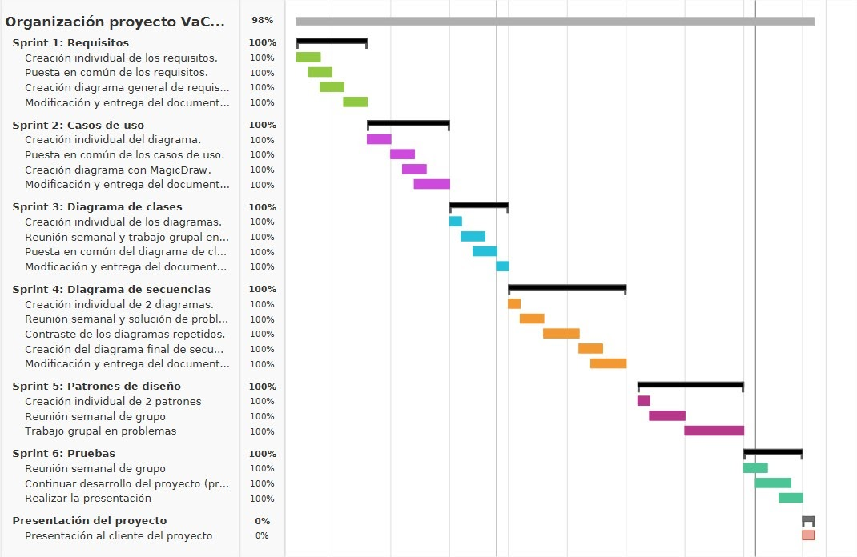
PLANIFICACIÓN
SCRUM
Trello
Diagramas de Gantt

Slide 9
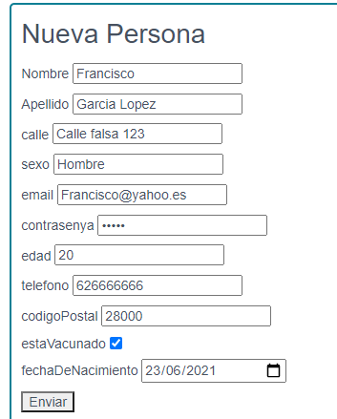
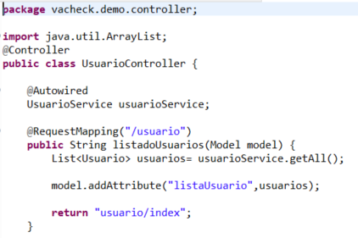
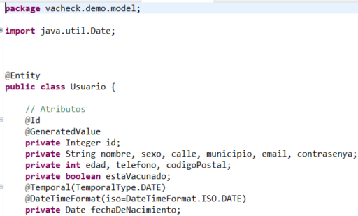
ARQUITECTURA
MODELO
VISTA
CONTROLADOR

Slide 10
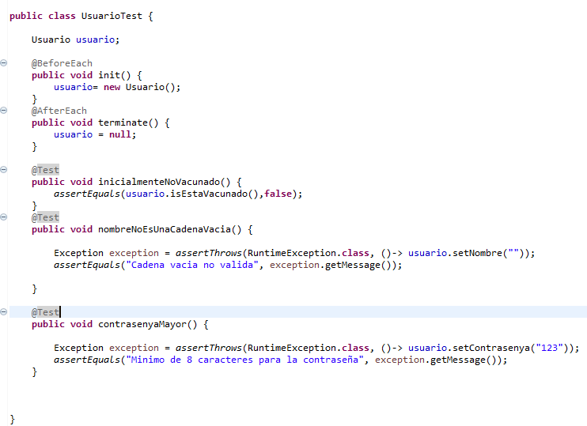
PRUEBAS
Junit
InicialemnteNoVacunado
NombreNoEsUnaCadenaVacia
ContrasenyaMayor

Slide 11
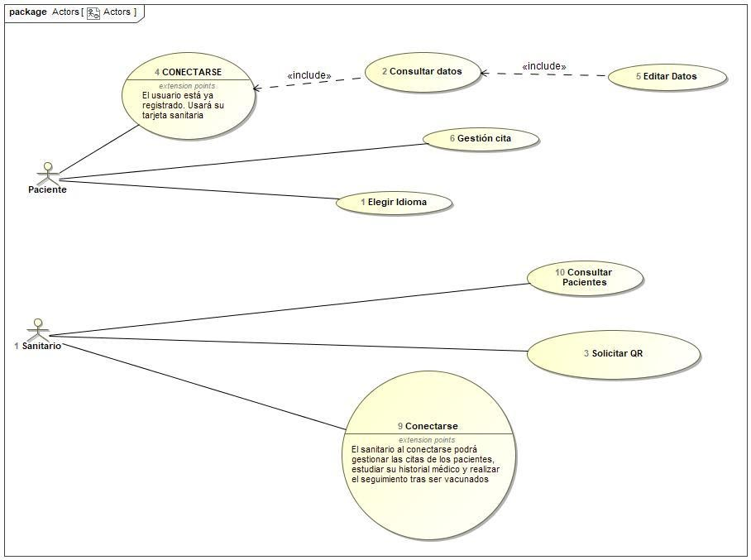
DIAGRAMA DE CASOS DE USO

Slide 12
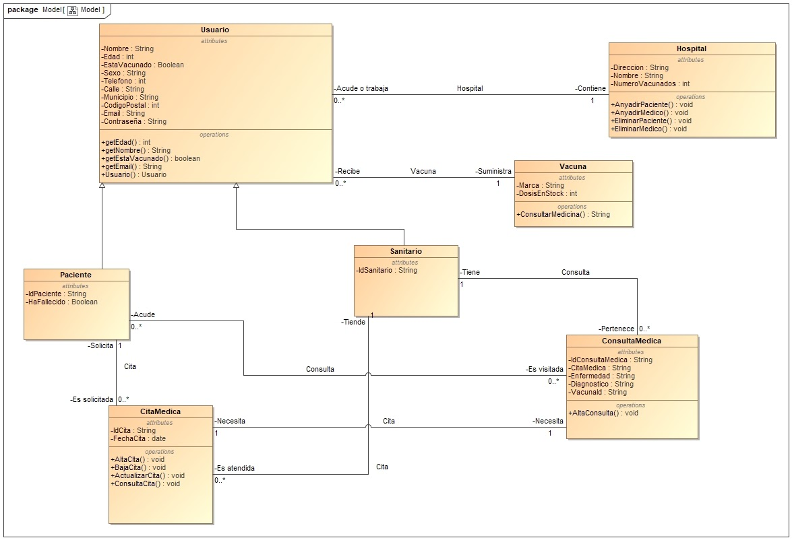
DIAGRAMA
DE CLASES

Slide 13
DIAGRAMA
DE CLASES

Slide 14
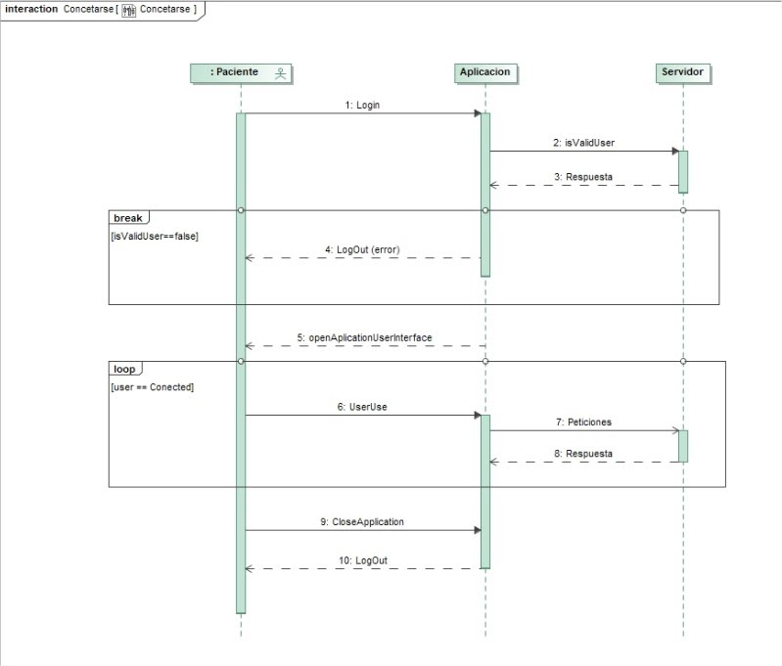
DIAGRAMA DE SECUENCIAS
Conectarse

Slide 15
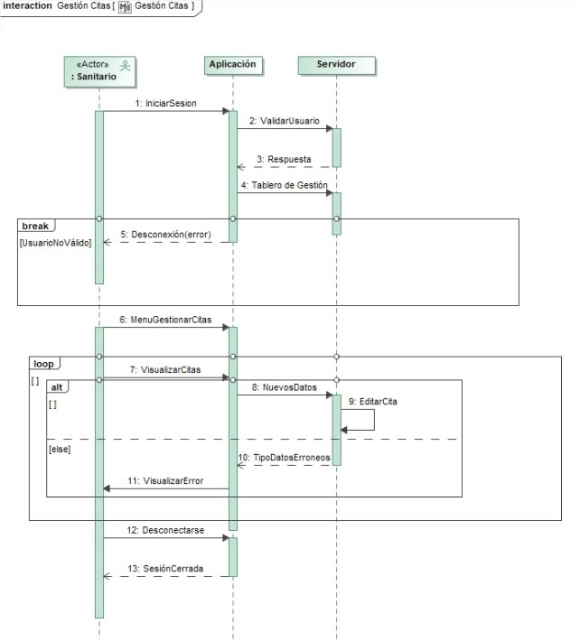
DIAGRAMA DE SECUENCIAS
Gestión Citas

Slide 16
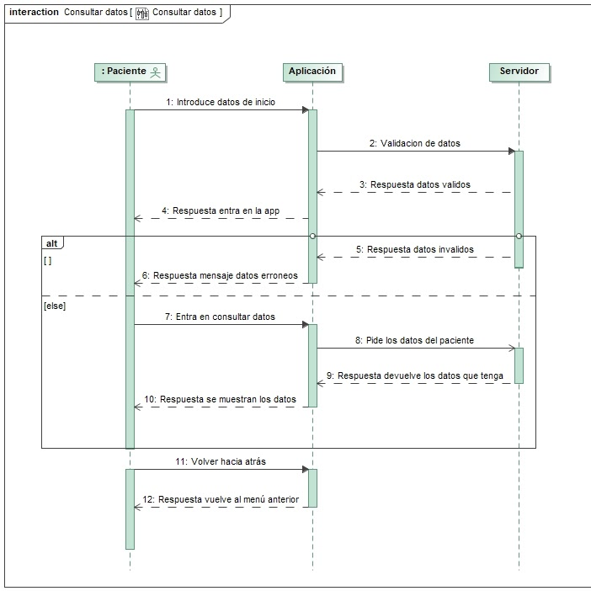
DIAGRAMA DE SECUENCIAS
Consultar Datos

Slide 17
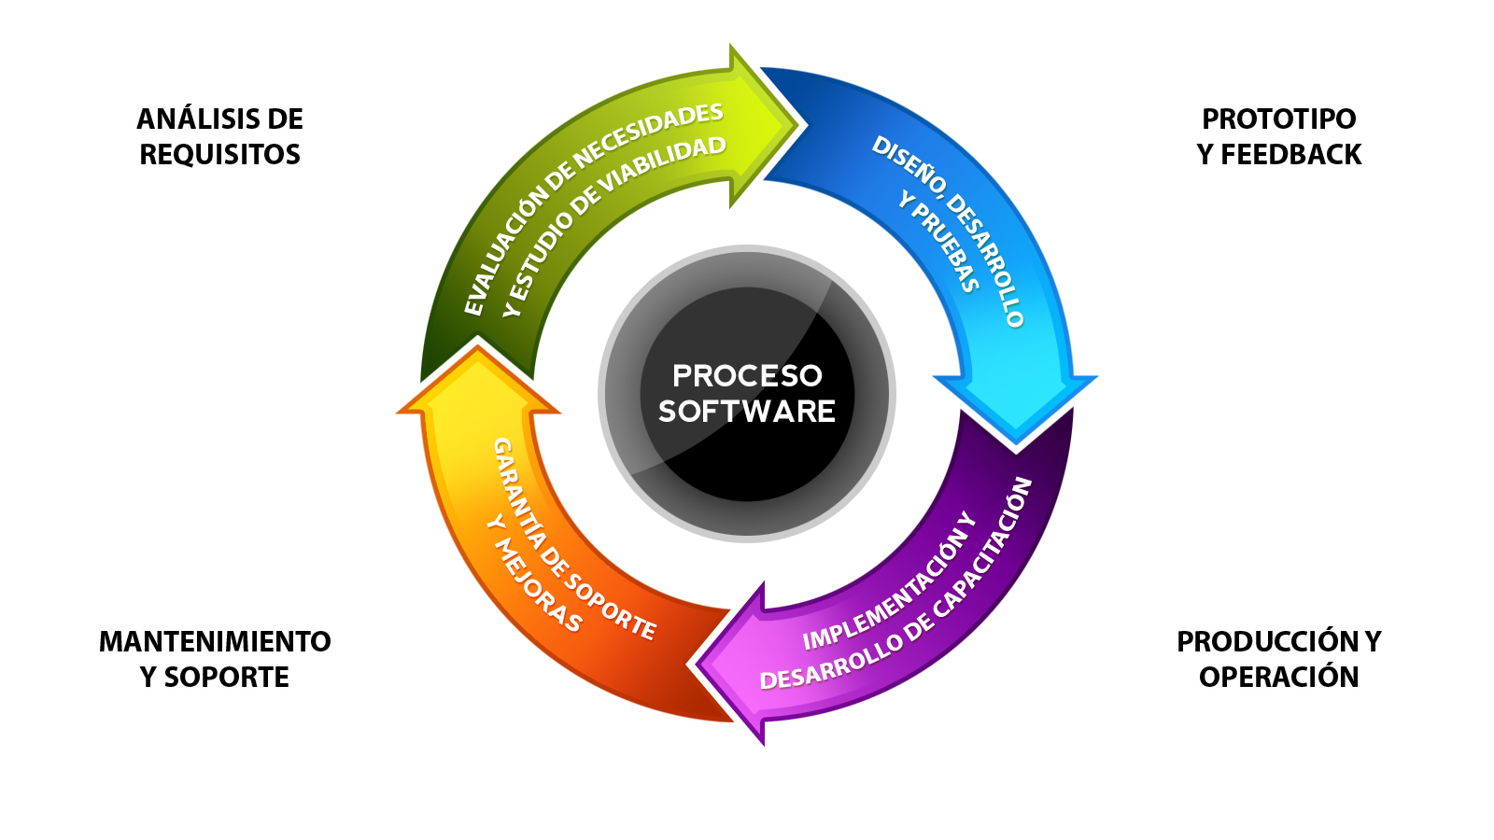
ESTRATEGIAS Y HERRAMIENTAS
TRELLO
MAGICDRAW
GIT
ECLIPSE

Slide 18
Despliegue
Actividades de despliegue:
Lanzamiento – Entrega del proyecto y publicación en GitHub
Instalación y activación – Importar el proyecto de eclipse usando clone, ejecutar el proyecto, acceder a la dirección especificada en la consola y darse de alta en el sistema
Desactivación – darse de baja en el sistema
Desinstalación – Eliminar el proyecto de eclipse del sistema
Actualizaciones – Acceder a la versión más reciente del código en el repositorio Git usando pull.

Slide 19
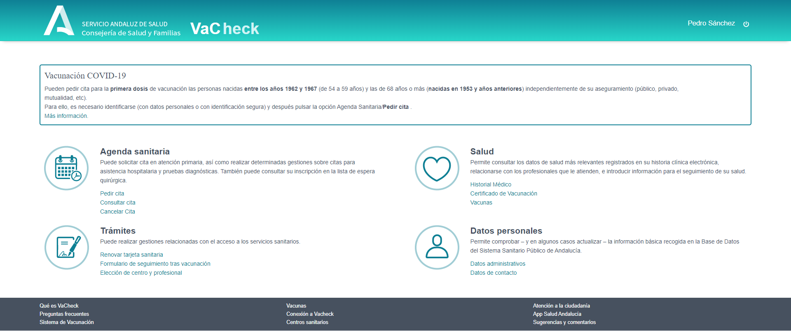
RESULTADO
DEMO:
    Registro de usuarios
Modificación de usuarios
Listados (hospitales,vacunas,…)
Geolocalización

Slide 20
CONCLUSIONES
Cambios respecto al original
Problemas encontrados
Mejoras futuras
Cambios sobre diagramas
Login
Base de datos H2
Trabajar las funcionalidades principales
Si volviera a empezar de 0
Especificación de funcionalidades

Slide 21
FIN

